Slide 1
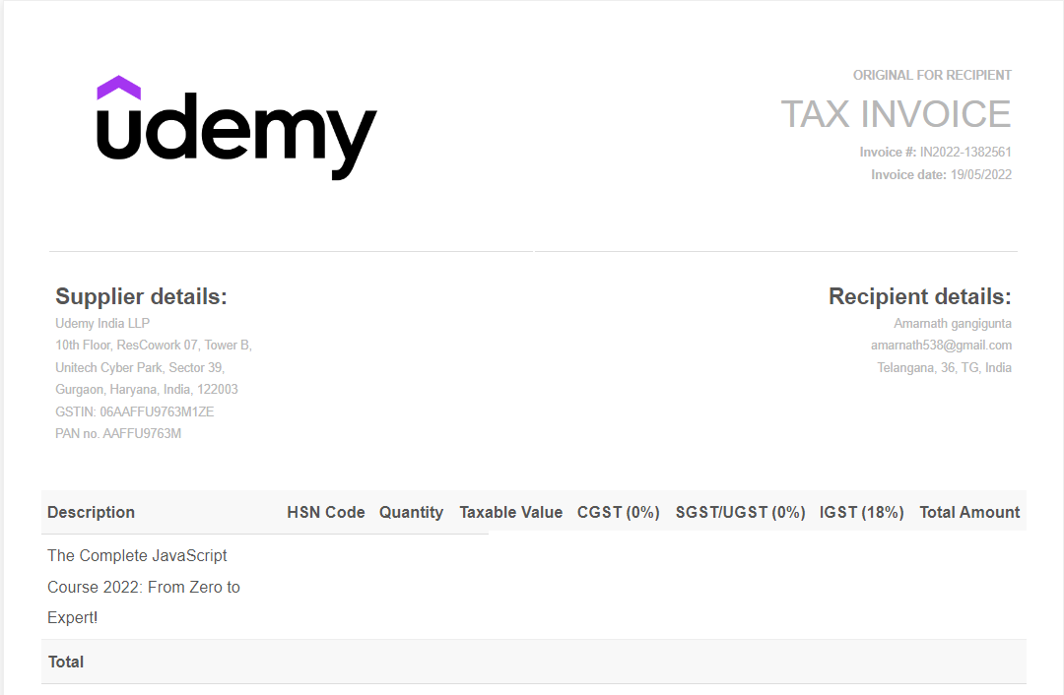
9456.34 1 2782 418 3200
9456.34 1 2782 418 3200

Slide 2
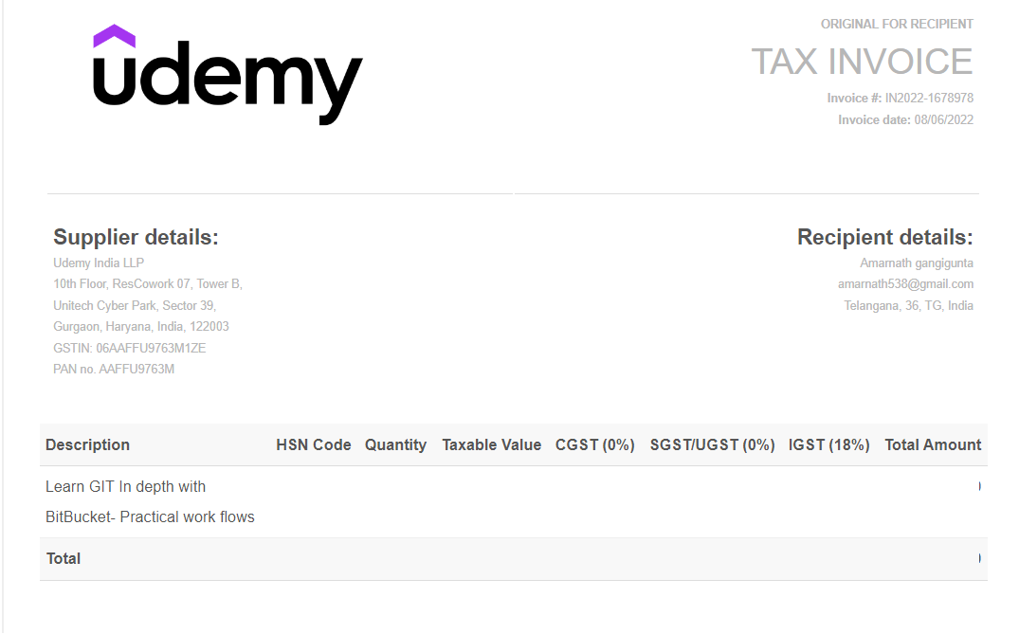
9458.09 1 2782 418 3200
9458.09 1 2782 418 3200

Slide 3
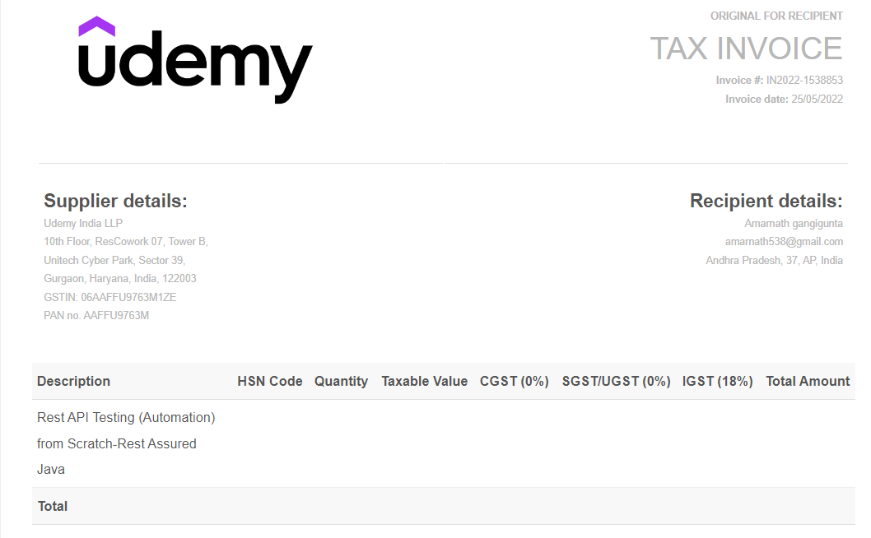
9758.88 1 2782 418 3200
9758.88 1 2782 418 3200

Slide 4
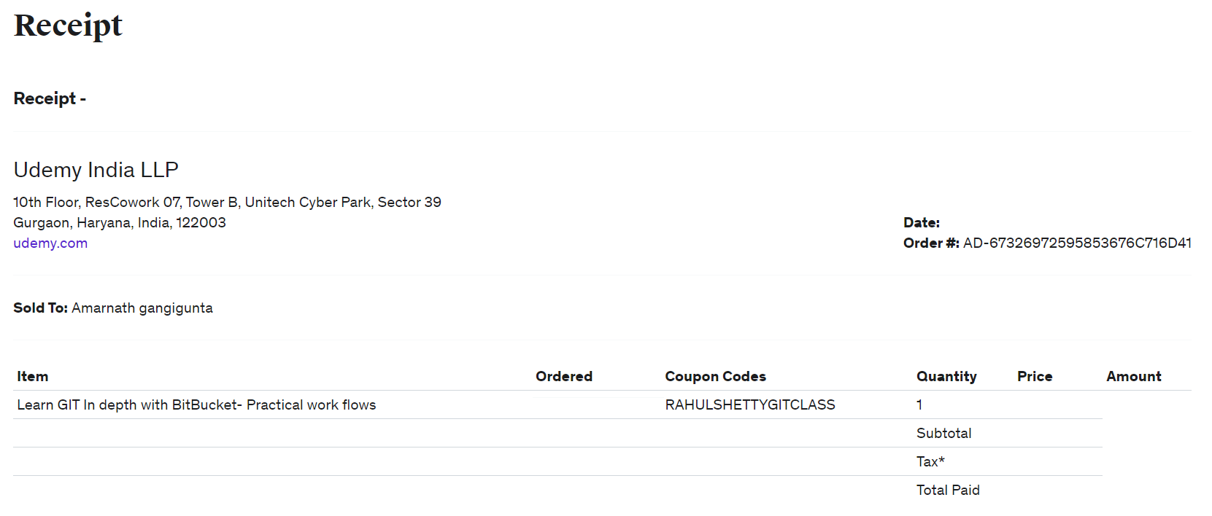
20/04/2023
20/04/2023
20/04/2023
3200
3200
2782
418
3200

Slide 5
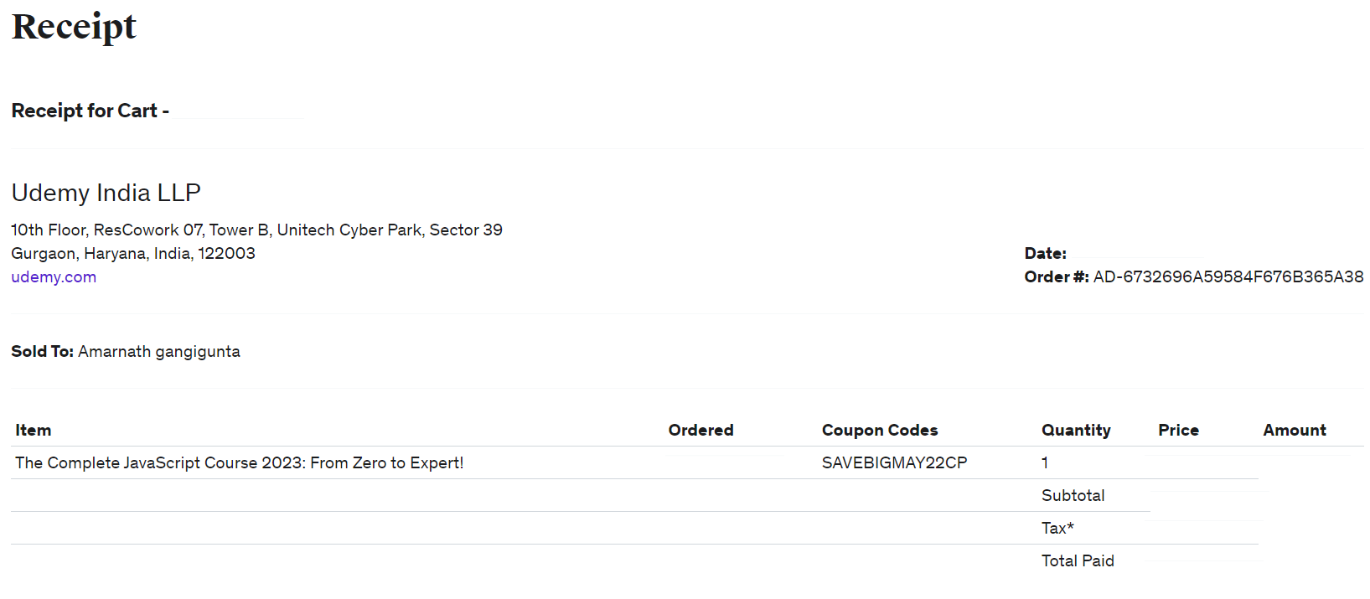
20/04/2023
20/04/2023
20/04/2023
3200
3200
2782
418
3200

Slide 6
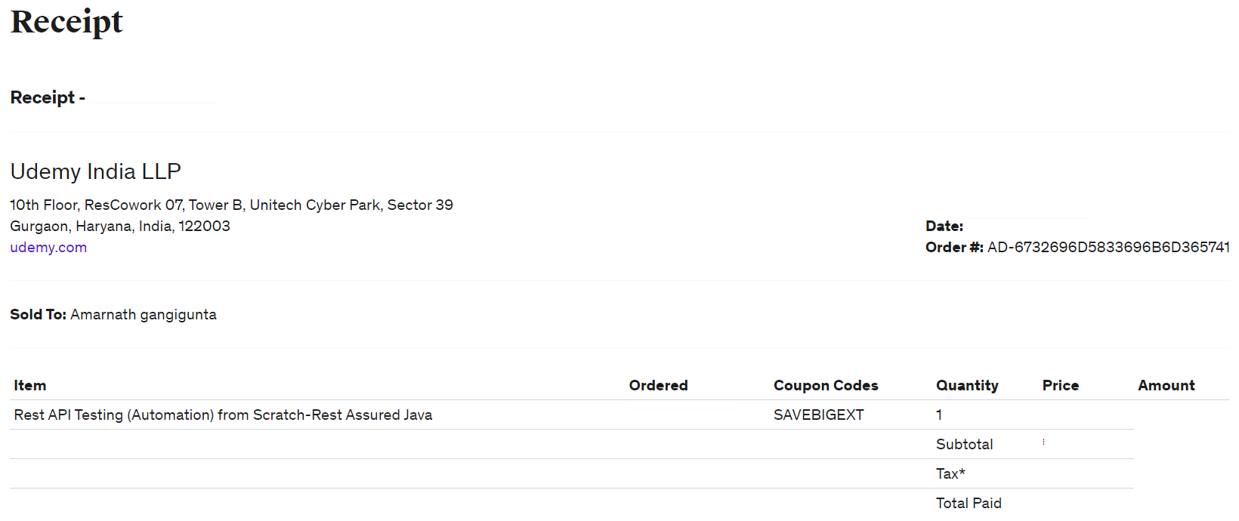
20/04/2023
20/04/2023
20/04/2023
3200
3200
2782
418
3200

Slide 7
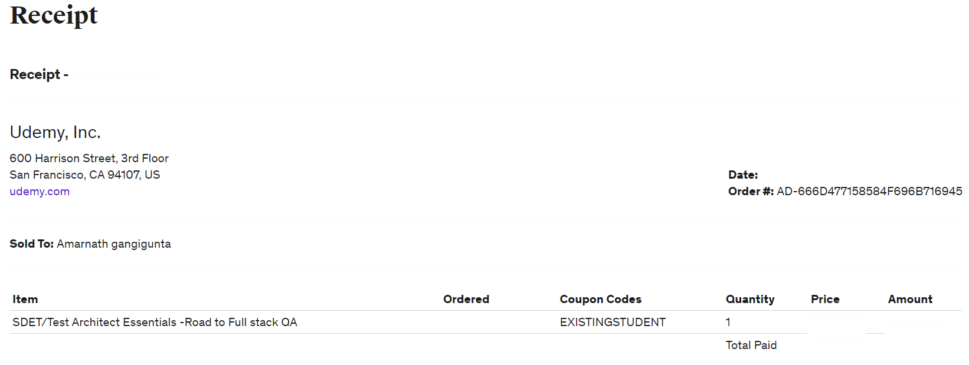
03/05/2023
03/05/2023
03/05/2023
3199
3199
3199

Slide 8
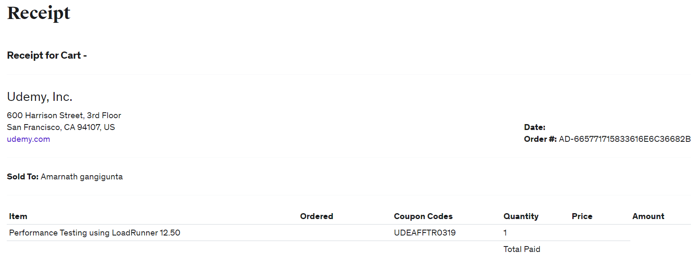
01/03/2023
01/03/2023
01/03/2023
3199
3199
3199

Slide 9
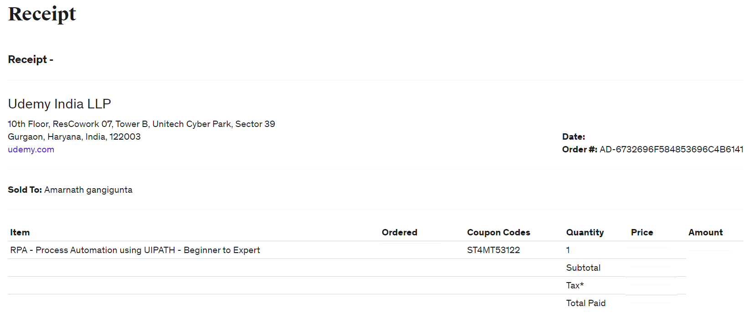
03/05/2023
03/05/2023
GST: 06AAFFU9763M1ZE
PAN: AAFFU9763M
03/05/2023
3199
3199
2781
418
3199

